Slide 1
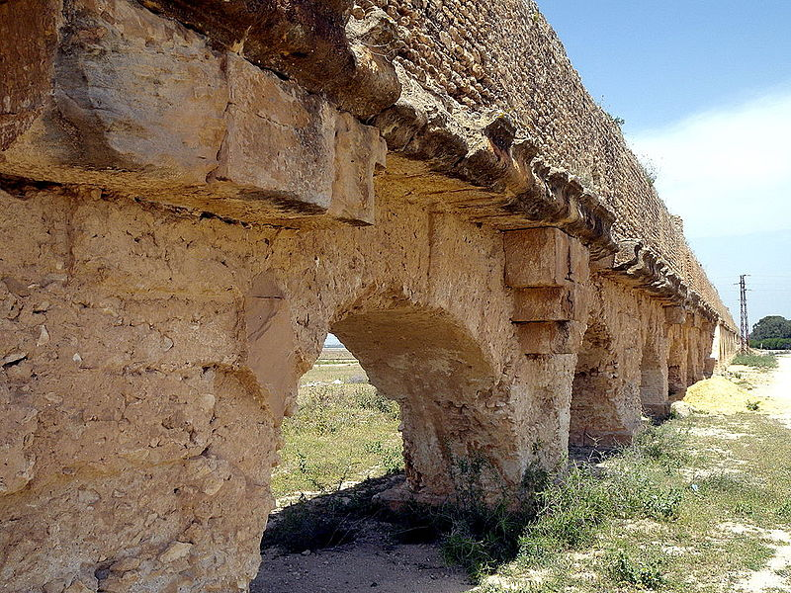
Cliquez Droit
PPS En Manuelle Merci
Aqueduc de Zaghouan
Tunisie

Slide 2
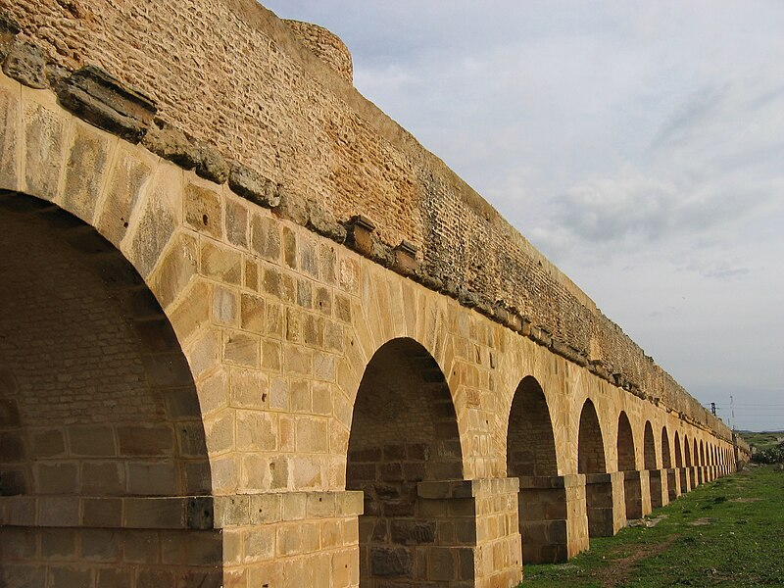
Aqueduc de ZAGHOUAN à proximité de TUNIS

Slide 3
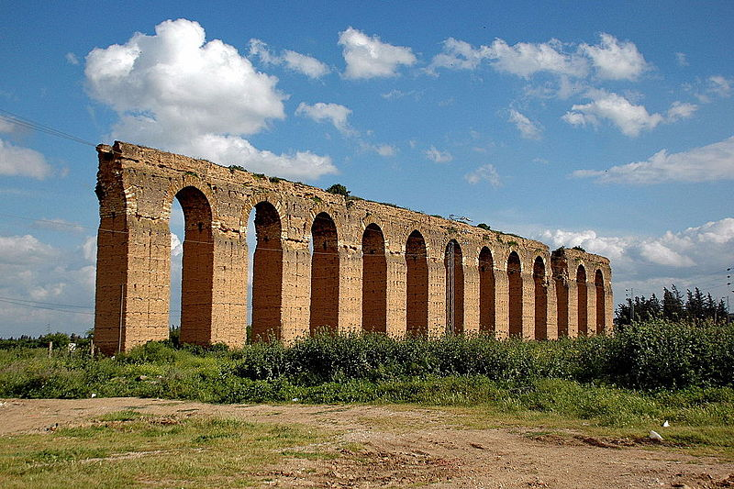
arches, au sud de la Mohemadia

Slide 4
AQUEDUC DE ZAGHOUAN Aqueduc Romain reliant Carthage aux sources de la région de ZAGHOUAN
a été restauré au 9eme siècle, actuellement en partie en ruines – 132km de longueur
Début des travaux en 122, commandé par l’Empereur Hadrien, après une sécheresse exceptionnelle d’une durée de 5ans (123 à 128)
L’Empereur décide le captage des sources du Djebel ZAGHOUAN et, ceux de JOUGGAR et, de faire construire cet aqueduc pour acheminer l’eau aux citernes de MALGA, sur la colline de Carthage
Au 13eme siècle, une dérivation sera faite vers TUNIS
Une seconde restauration, après un arrêt d’activité de plusieurs siècles, sera réalisée, avec
L’ingénieur Français Pierre COLLIN en 1859 ( les travaux durent 3ans)
Détour par le Temple des eaux de GEGHOMA et, suivi en images du trajet de l’ouvrage

Slide 5
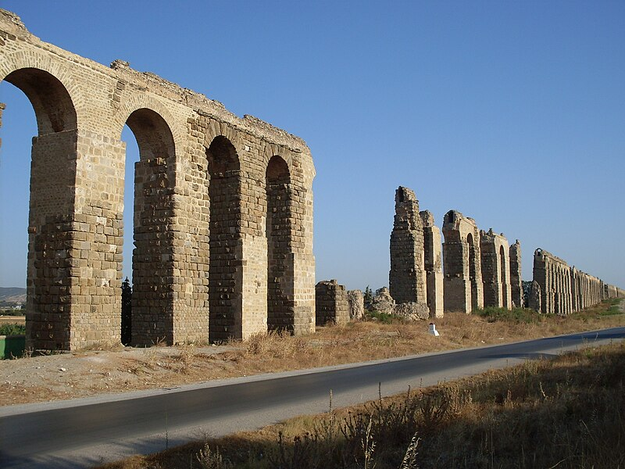
après restauration

Slide 6
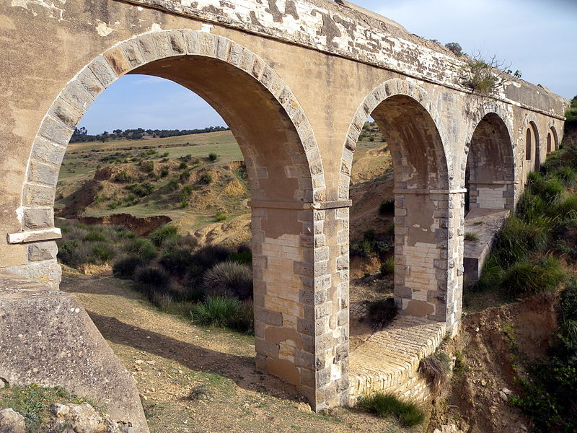
Pont sur l’oued Kharroub

Slide 7
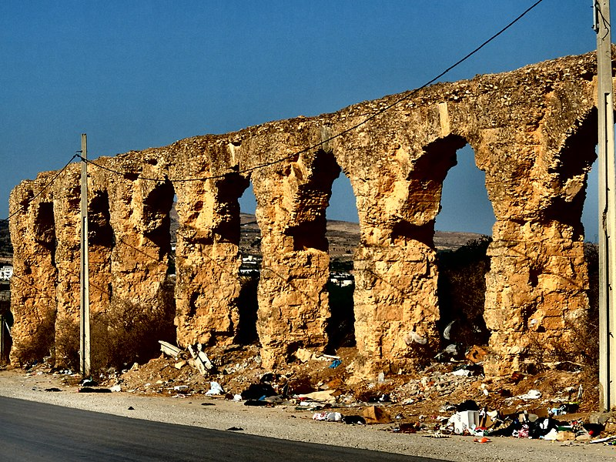
près de l’oued Ellil

Slide 8
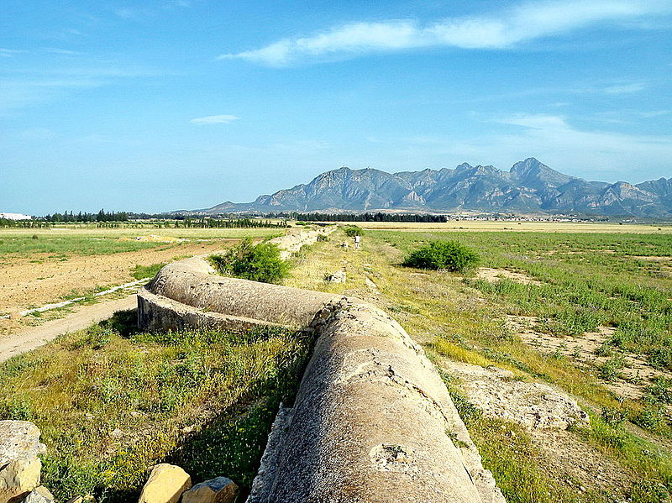
conduites au nord de Moghrane

Slide 9
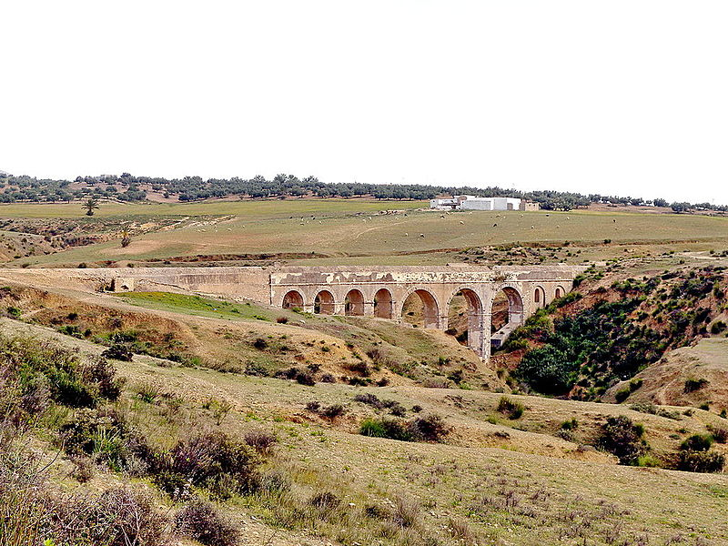
l’aqueduc franchit l’oued
Charrobat-Michenga

Slide 10
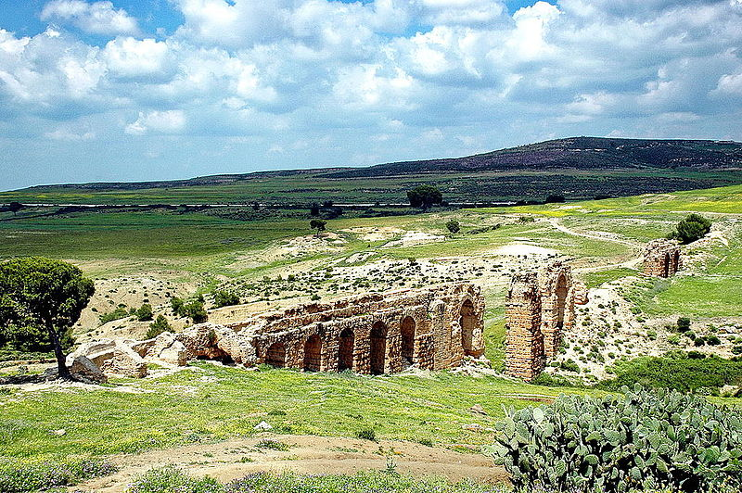
l’aqueduc sur l’oued Gouissate

Slide 11
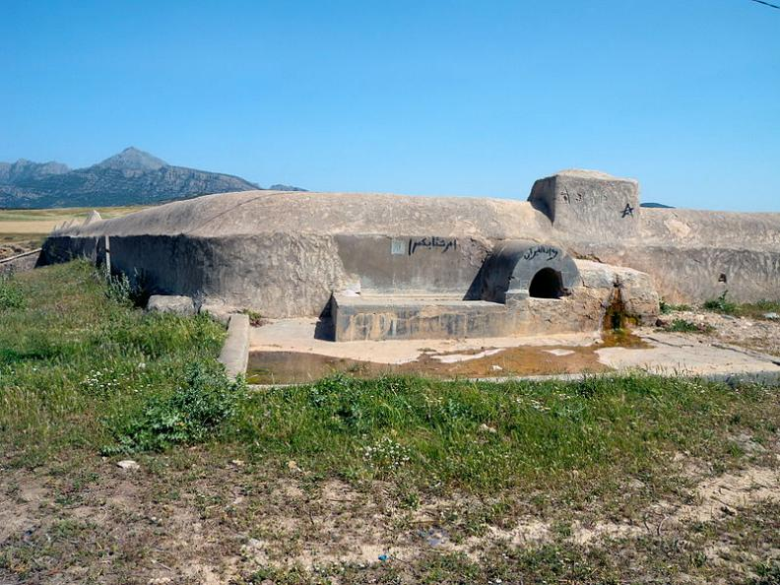
au sud de Bir-Helima

Slide 12
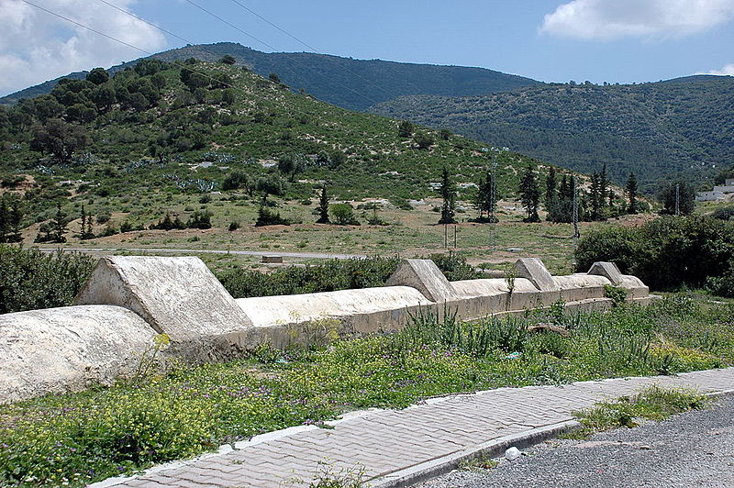
partie réaménagée

Slide 13
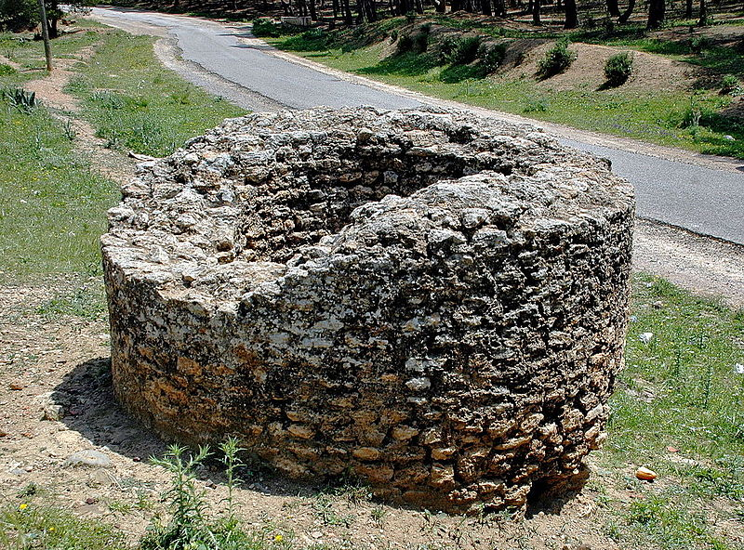
regard d’entretien
de l’aqueduc

Slide 14
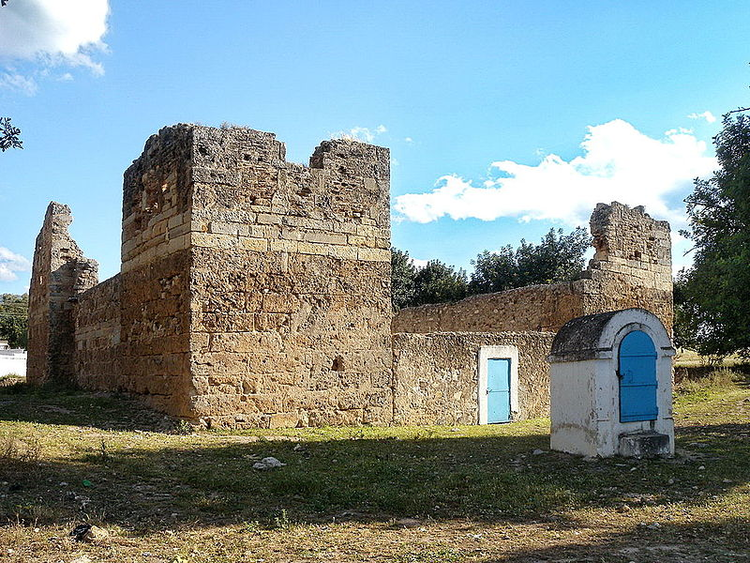
Nymphée byzantin
d’Ain Jouggar

Slide 15
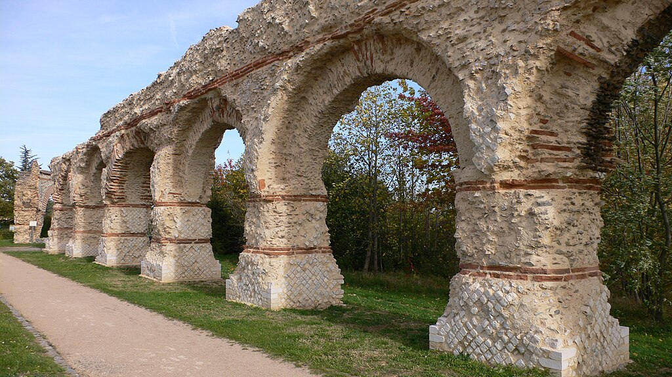
portion de Gier-Chaponost, après restauration (2009-2010)

Slide 16
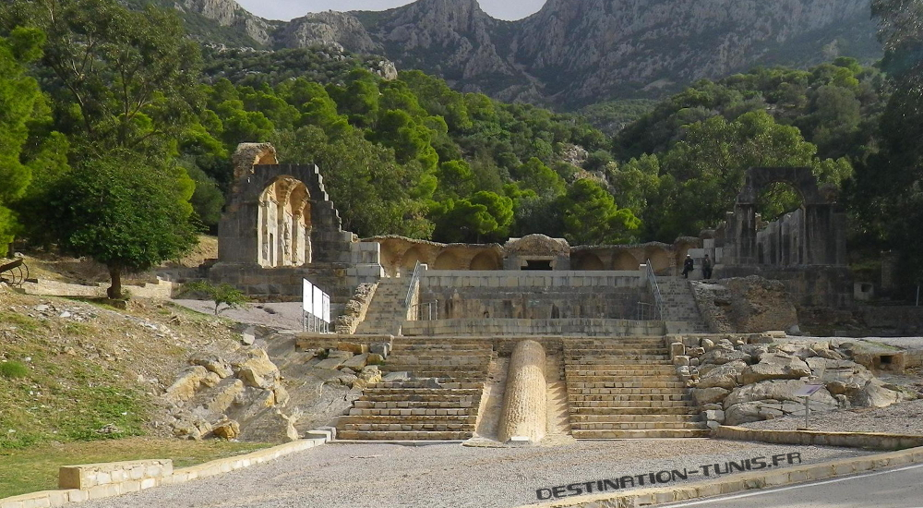
Temple des eaux de GEGHOMAN, les statues sont exposées au Musée du Bardo

Slide 17
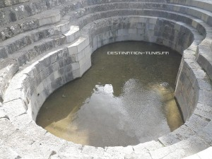
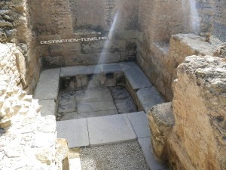
le petit temple
le grand bassin du temple des eaux

Slide 18
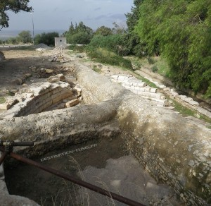
départ de l’aqueduc, depuis le Temple

Slide 19
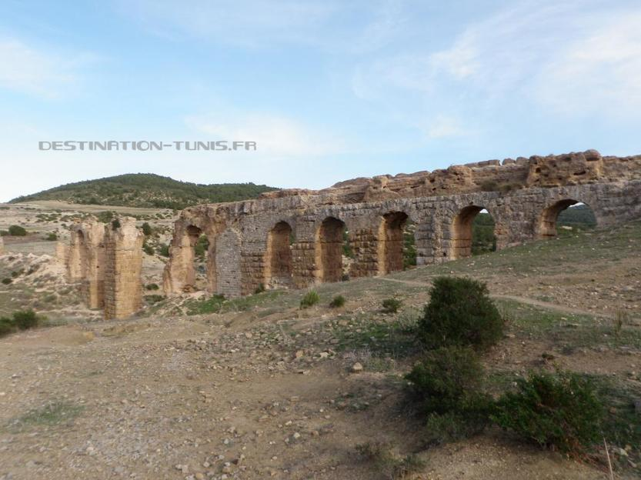
Aqueduc Ain- Jouggar – Ben Saidane

Slide 20
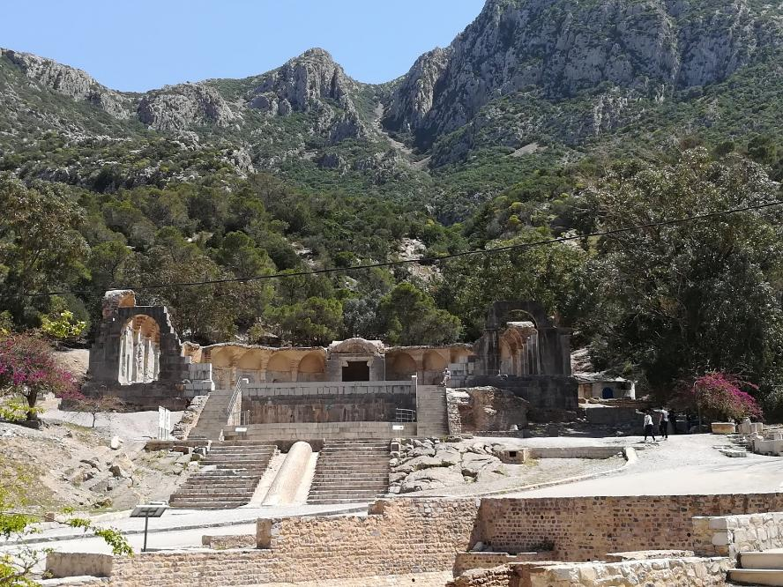
Temple des eaux

Slide 21
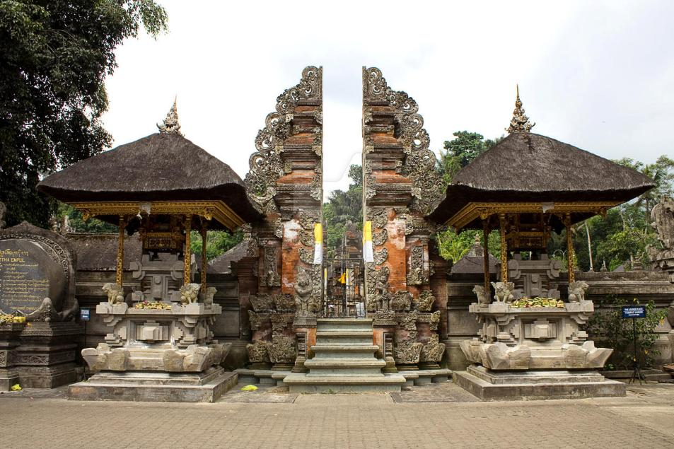
Temple des eaux
Tirta Empul

Slide 22
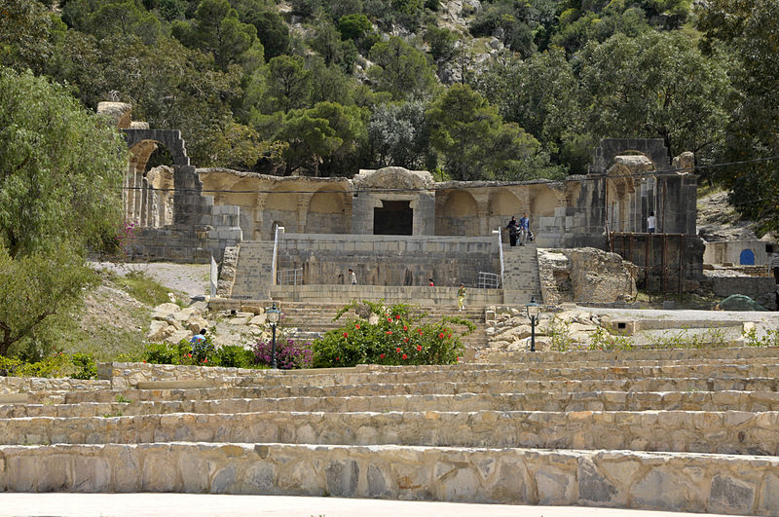

Slide 23
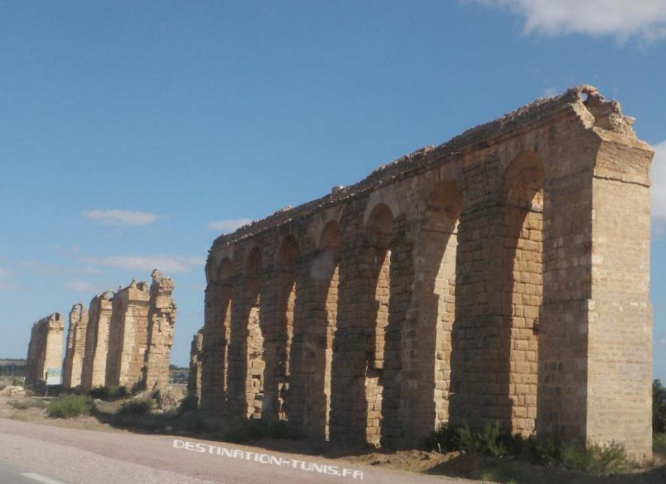
Lorient Vous Présente L’Aqueduc De Zaghouan - Tunisie
Sur Une Suggestion De JackDidier
Les Images Et Le Son Du Net
Daniel
aqueduc Oudhna

